Slide 1
MobileNet V2并行化加速
Group 19
2021年12月31日

Slide 2


01
整体实现
Inplementation

Slide 3
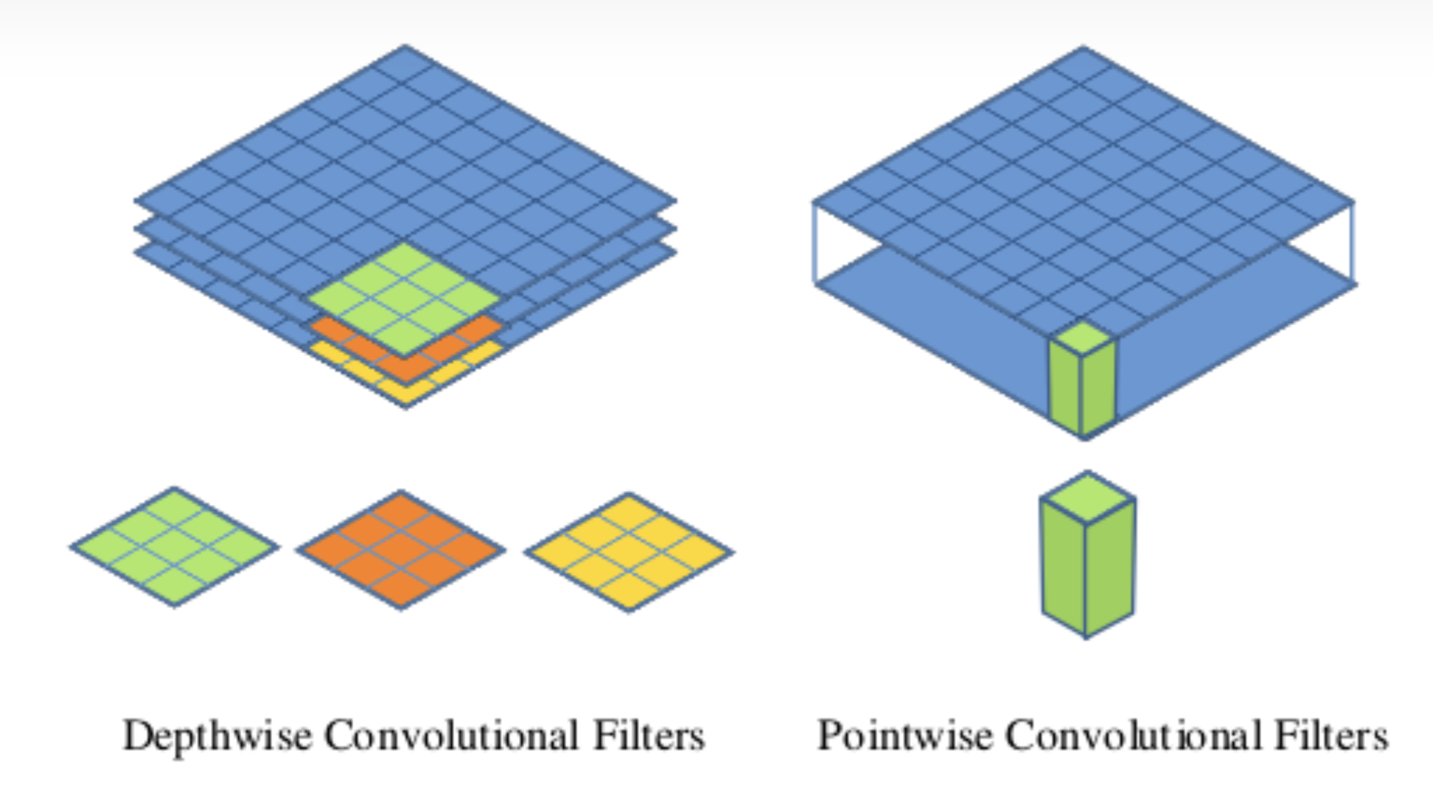
MobileNet V2
主要特点：Depthwise Separable Convolution
降低了计算量，提升了模型速度

Slide 4
模型实现过程
Step1
MobileNet学习与理解
Onnx文件解析得到神经网络拓扑结构及权重
Step2
Cuda编程实现卷积，矩阵求和，矩阵乘法操作
C++编程实现网络的拓扑结构
Step3
正确性测试
瓶颈分析与优化
与cudnn实现版本对比

Slide 5
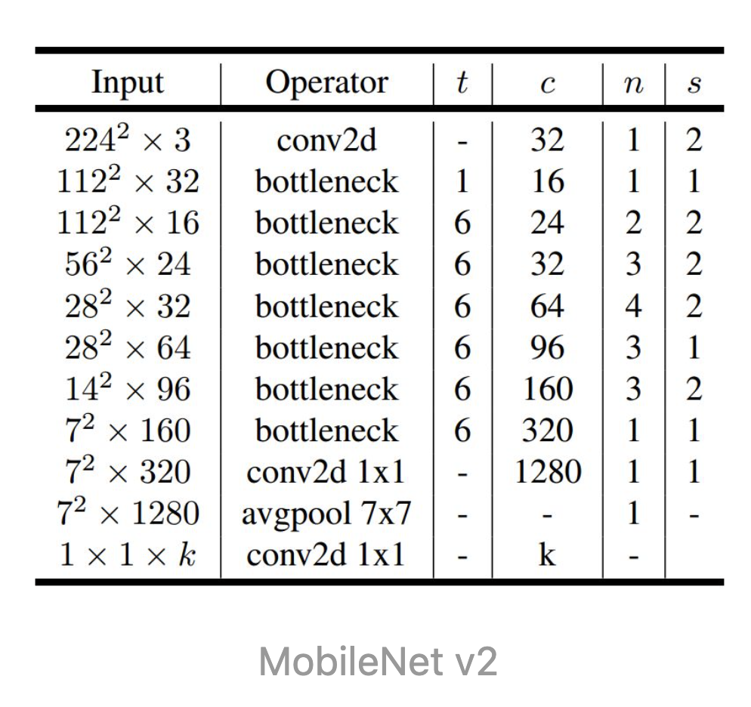
主函数结构
initModel()
初始化模型参数，并将参数预先拷贝到GPU
Inference()
实现模型的拓扑结构，结合卷积，矩阵相加，矩阵乘法， 平均池化操作进行模型推理

Slide 6
02
优化加速
Optimization and Acceleration

Slide 7
初始构思
conv函数大致流程：
接受输入、卷积核等指针（期望是在host mem中），先拷贝到global memory，再进行padding，最后启用kernel函数开始并行化计算，为每个输出像素点开一个thread。最终算完后再将其拷贝到host mem中，完成操作。
由于一个grid能开的thread是有限的，我们设置了常量BLOCKSIZE作为grid中thread的dimension。

Slide 8
存在问题
灵感：
Pytorch训练网络时，若使用GPU，其实绝大部分操作都直接在显存（global mem）中进行，并没有来回搬运。
改进：
没有必要每次conv后搬回host，可以直接在global mem中进行下一步计算，省去了函数开头结尾的拷贝。

Slide 9

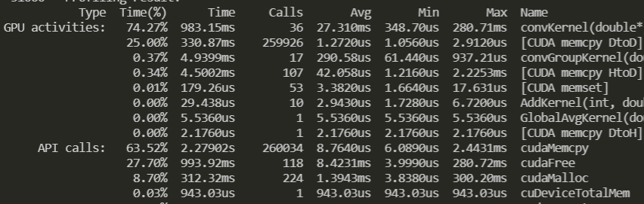
Version1.0
性能瓶颈：
从GPU activities角度来看，convKernel确实是整体时间占用的大头。
其次是CUDA memcpy DtoD，不过比重不算太大，后续可以考虑优化。
在此，我组考虑的进一步优化方式是，采用更细粒度的并行。从原本的每个thread（convKernel）计算一个像素点
（包含多个channel），细粒度化为每个thread（convKernel）只计算一个像素点中的一个channel。

Slide 10
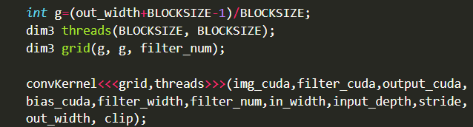
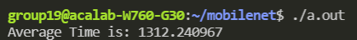
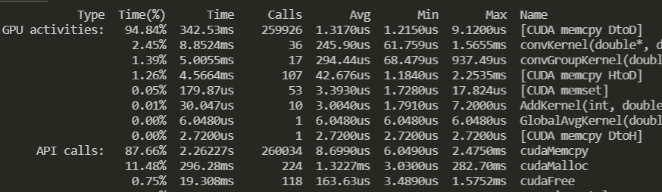
Version2.0
代码改动：
运行结果：
性能分析：
评价：
增加grid的维度，线程总数正比于channel，大大降低了convKernel的时间。
CUDA memcpy DtoD变成了几乎唯一的瓶颈。

Slide 11
Version2.0
DtoD的目的：
经过代码分析，我们发现DtoD的数据搬运主要来源于padding。在我们的实现中，是额外开一块空间作为padded image的目的地，将原有数据搬进去。
改进方法：
最初为了减少判断语句，即使padding=0的，也会被搬运一次，实际上并不需要，而且判断语句执行时间远远小于数据搬运。因此可以增加判断，规避不需要的数据搬运。

Slide 12
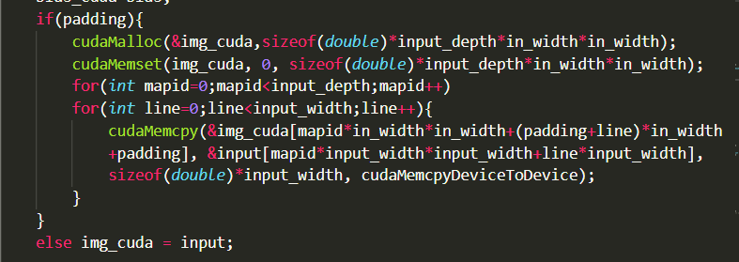
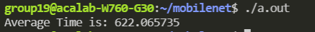
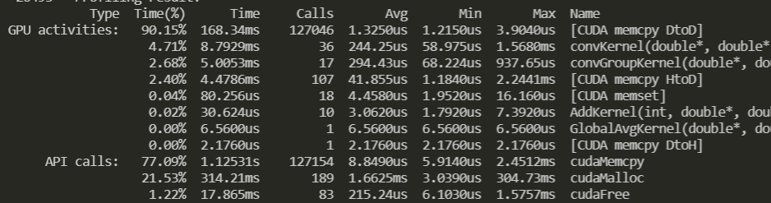
Version2.5
评价：
省去无padding的拷贝，确实让总体时间减小了一半，不过DtoD的内存搬运带来的时间消耗还是非常严重。为此我们采取了更加激进的办法：在上一层conv产生结果的同时进行本层conv的padding。

Slide 13
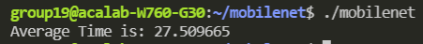
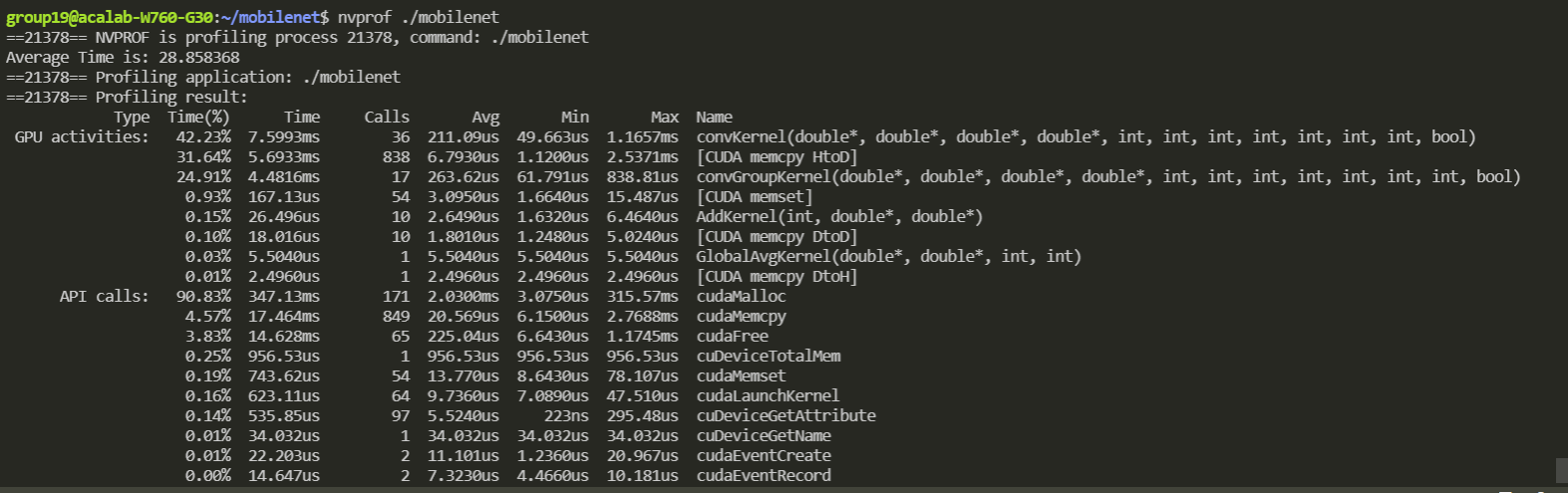
Version3.0——崭新的时代
DtoD的内存搬运消耗终于被彻底消除！
新的瓶颈：cudaMalloc

Slide 14
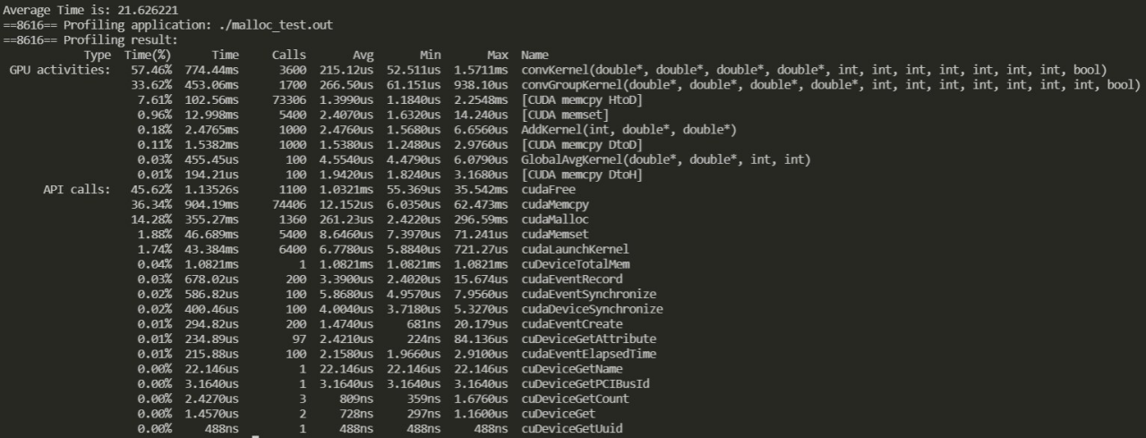
Version3.1
性能瓶颈：
之前在每次卷积运算中，运算结果都会放在新申请的内存空间中，导致多次重复的malloc操作。
可以将这部分空间在模型初始化时分配，后续只需要读写。
有一定速度提升的效果，malloc花费的时间显著下降，压力回到了卷积操作上

Slide 15
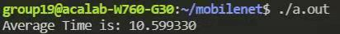
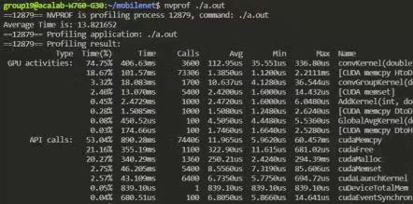
Version3.2
其他优化：
调整卷积操作中的BLOCKSIZE，提升并行程度 减少不必要的malloc和free操作，代之以指针改变
将conv与clip操作集合在一起，减少核函数的调用次数
调整BLOCKSIZE的速度提升效果最大，GPU利用率也有明显提升

Slide 16
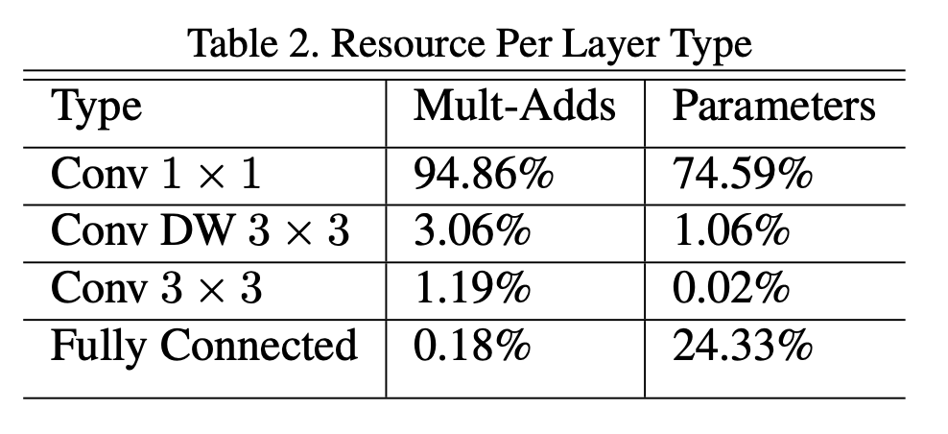

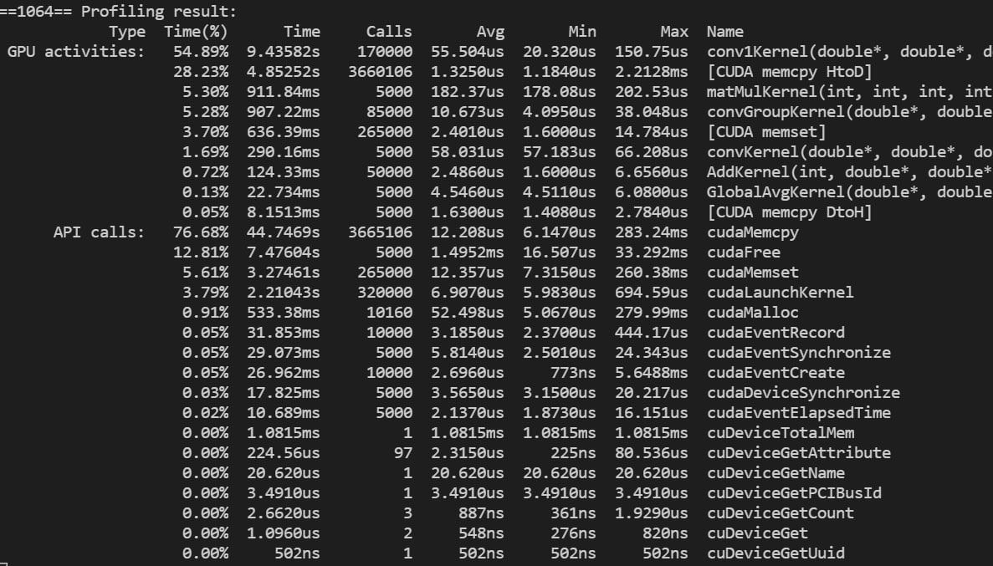
Version3.3
继续优化：
根据mobilenet网络特点，大部分卷积操作用到的都是1x1的卷积核
单独实现1x1的卷积操作，变三重循环为一重循环，同时也减少了与卷积核宽度相乘的运算
单次的卷积操作时间缩减到原来的1/2左右

Slide 17
Future Works
主要瓶颈：对于卷积核为1*1的计算
瓶颈原因：现在的实现中，一个线程需要遍历输入的所有层，逐个做乘法并相加，最后写入目标地址。
改进思路：经过了现有的并行化优化后，现在相当于一个thread做一个向量内积。应该可以把每个thread 的任务再细分，新的每个thread只做一次乘法，最后再有一个线程做sum reduce，并写到目标地址。
思考：我们现在采用的是NCHW的内存布局（本实验中N始终为1），但实际上如果采用NHWC的布局，上述改进会更加方便，更贴近于直接的向量内积，甚至整体几乎就是一个矩阵乘法。
其他：也许可以将卷积核先多线程搬移到shared memory，之后同一个block里面的thread直接读shared进行运算。

Slide 18
03
cuDNN基线
cuDNN baseline

Slide 19
代码结构
cuDNN的卷积操作通过cudnnConvolutionForward函数进行，除了输入与输出之外，该函数还需要设定输入、输出、卷积操作等多种描述符，并自动计算出所需的算法和需要的缓存空间。
加法和clip操作也需要同样的描述符，这些描述符对每次卷积都是特定的，需要每次创建和销毁。

Slide 20
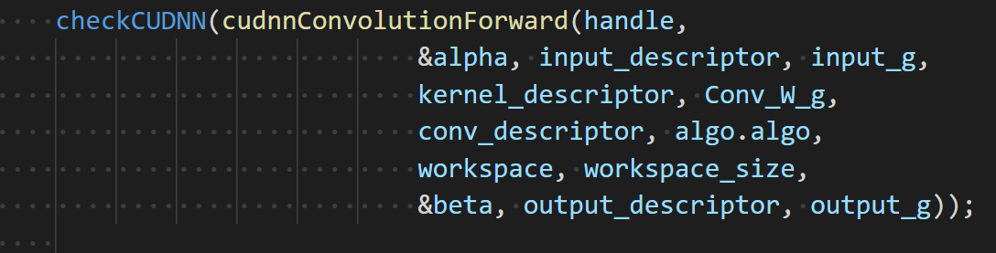

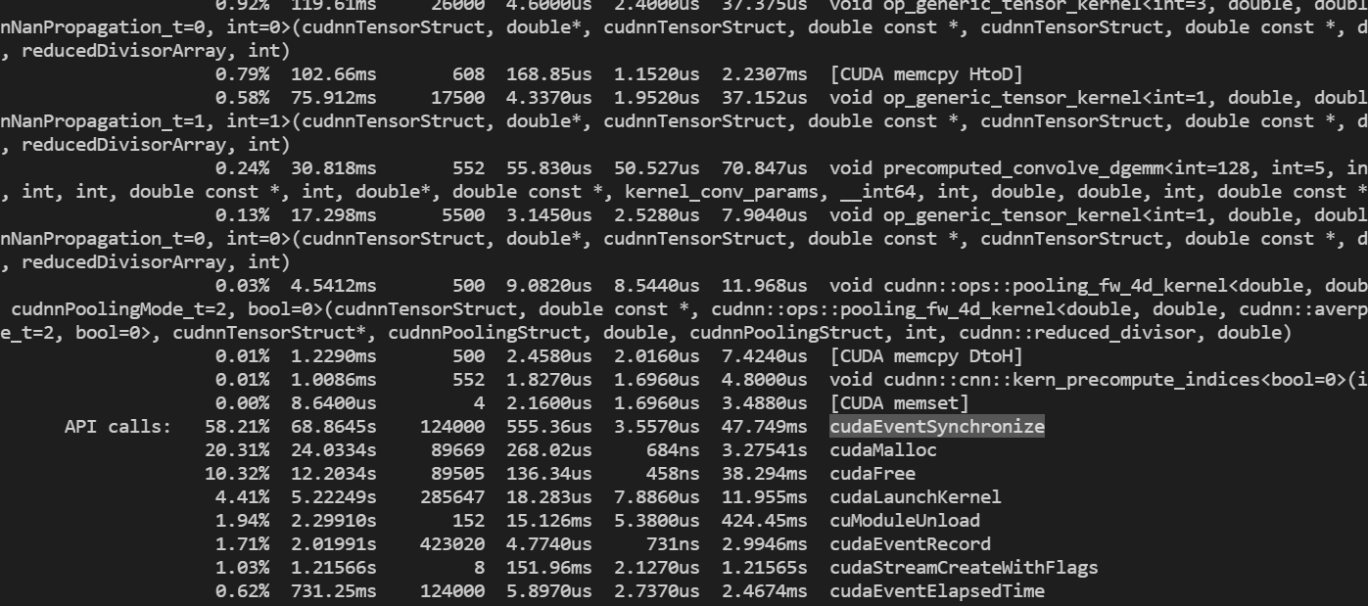
基线结果
代码片段：
运行结果：
性能分析：
评价：
尽管已经优化了malloc操作，但cuDNN的速度仍然不及cuda版本。
接下来可能的优化方向是改善每次都需要重复创建的描述符，在每次卷积中重用。

Slide 21
感谢聆听

